Slide 1

基于图像的虚拟试衣
沈凯越
指导老师：胡洋
2019年4月8日

Slide 2
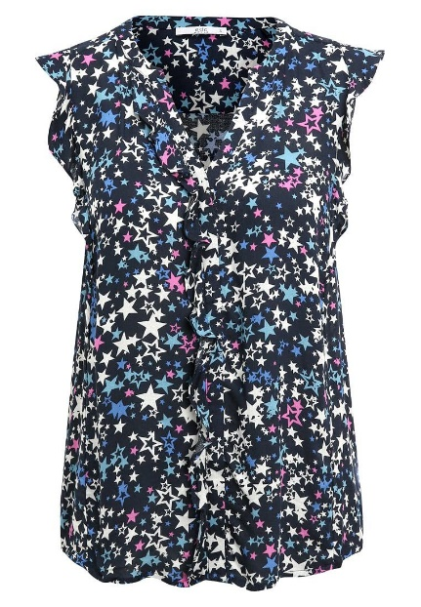
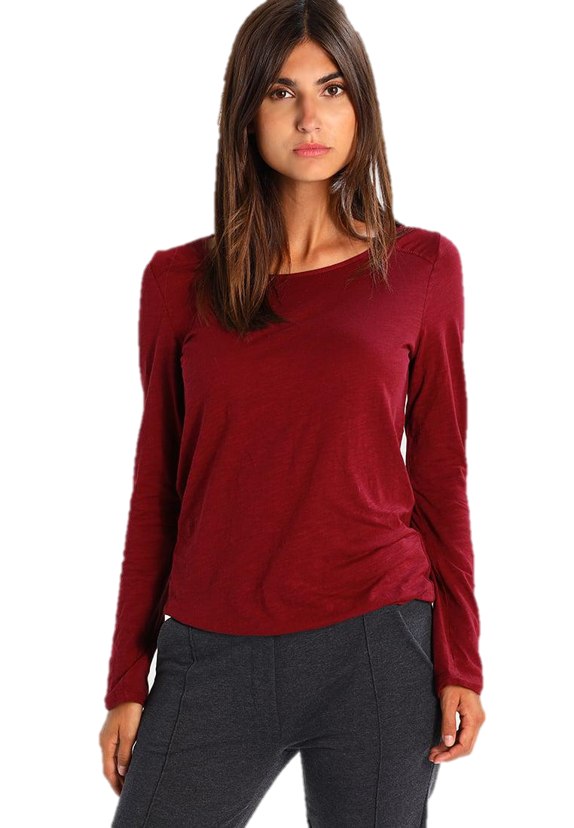
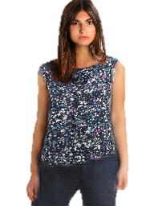
原始任务
＋
模型？

Slide 3
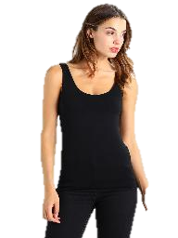
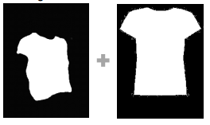
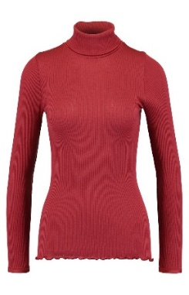
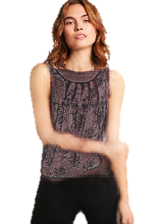
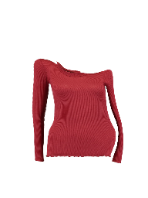
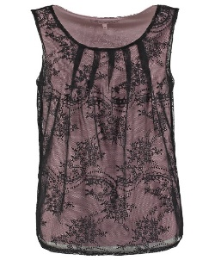
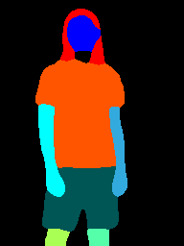
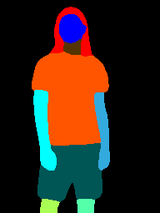
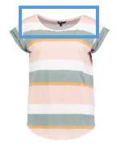
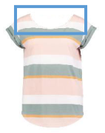
现有方法的问题 & 解决方案
领口形状偏差
人体和服装的遮挡关系
change
human parser
FCN model
Notes:
1\ human parser does not have annotations for necks and treats neck/collar regions as background
2\ train a segmentation model and remove these regions before warping (use 2000 images from Training dataset)

Slide 4
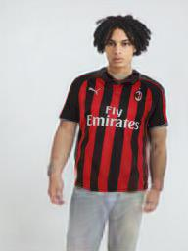
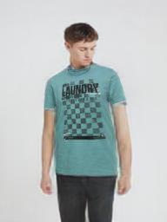
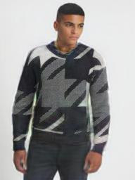
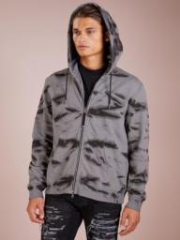
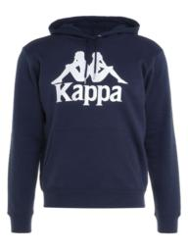
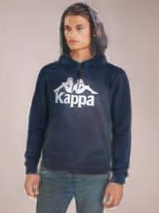
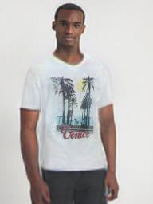
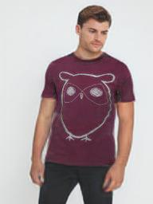
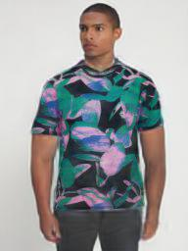
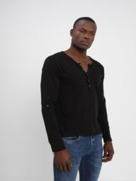
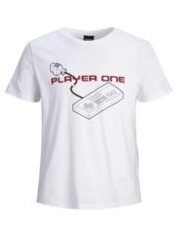
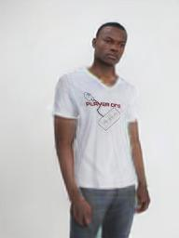

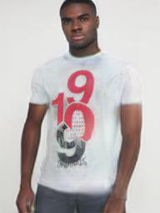
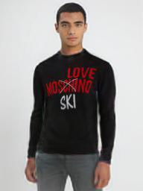
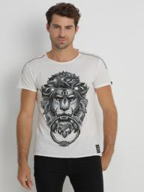
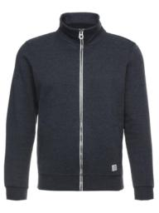

Zalando数据集测试结果
输入人像
输入服装
输出换装结果
纹理
图案
文字

Slide 5
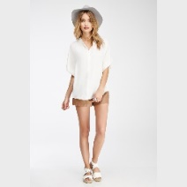
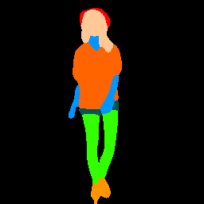
扩展任务：考虑视觉兼容性和多样性的时尚图像合成
}
}
形状生成网络G
纹理生成网络G
形状兼容性
网络（含E）
纹理兼容性
网络（含E）

Slide 6
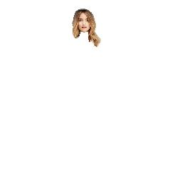
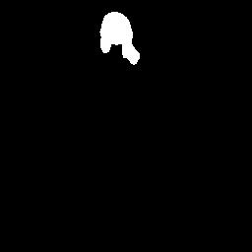
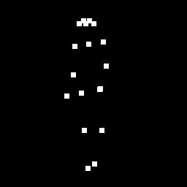



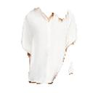
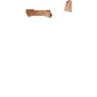
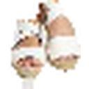
人体表征
待补全图像
生成的补全图像
原始图像
语义分割
损失
G
训练阶段 采样
测试 阶段采样
帽子
输入形状/纹理
E
z
KL损失
zc
Ec
上衣（生成对象）
输入形状/纹理
隐空间分布
兼容形状/纹理
隐空间分布
下衣
第二阶段：纹理生成网络
第一阶段：形状生成网络
鞋子
11
Notes:
特殊情况下可实现虚拟试装/换装功能！

Slide 7
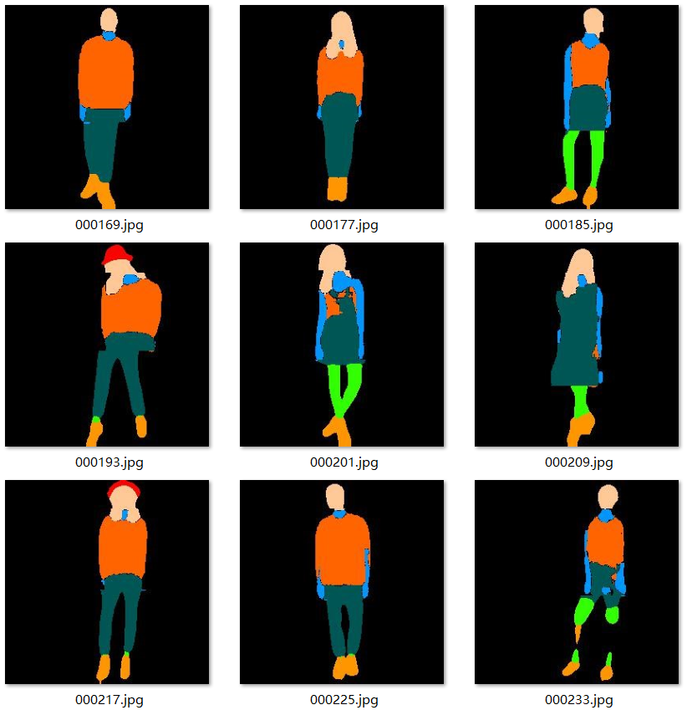
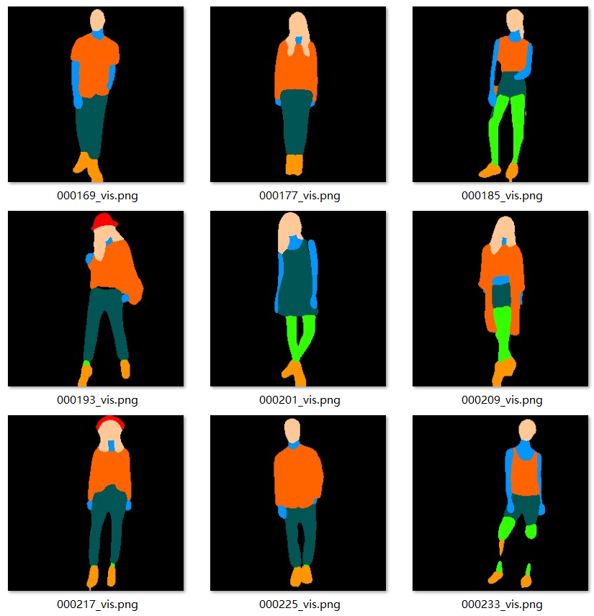
DeepFashion数据集测试结果（第一阶段：形状生成，左：生成结果，右：原始图像）

Slide 8
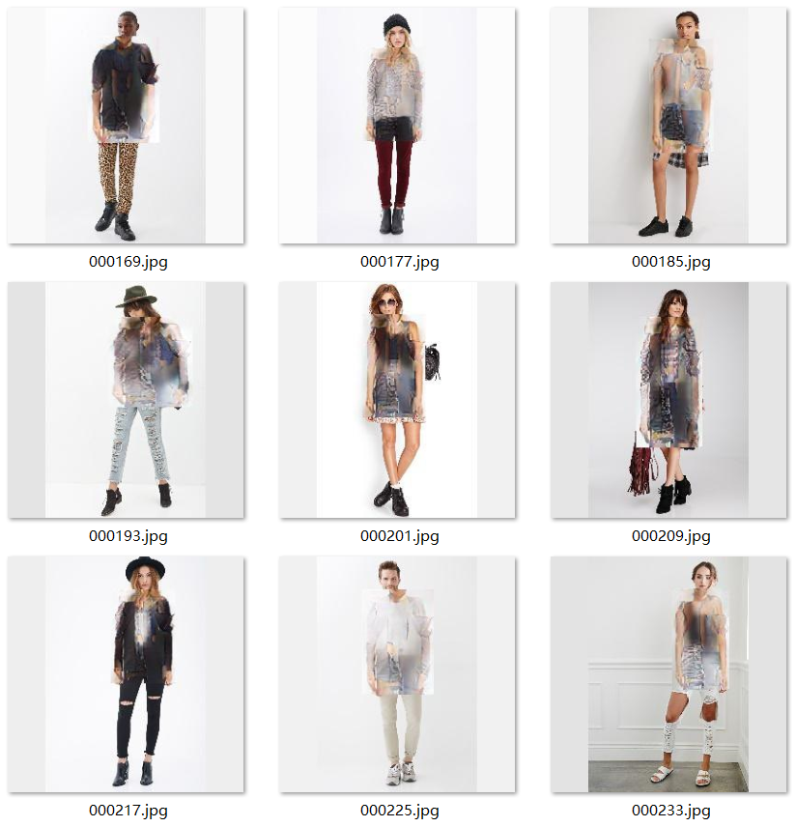
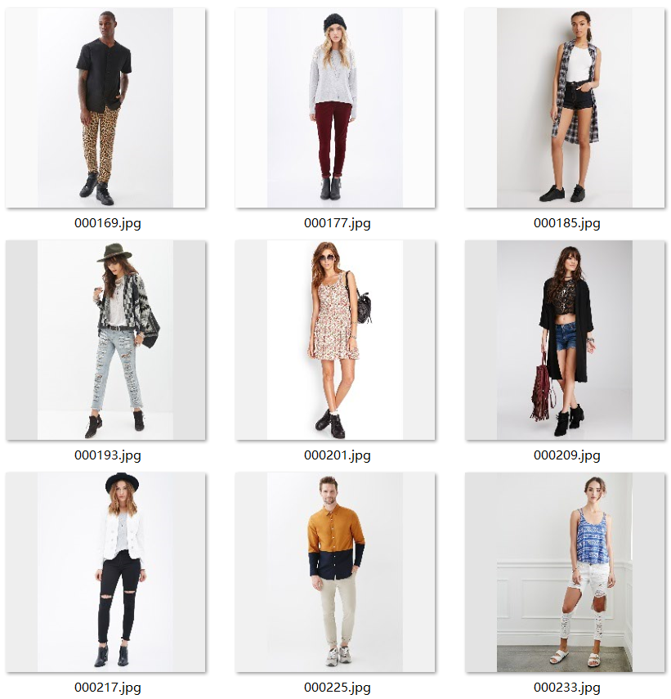
DeepFashion数据集测试结果（第二阶段：纹理生成，左：生成结果，右：原始图像）

Slide 9
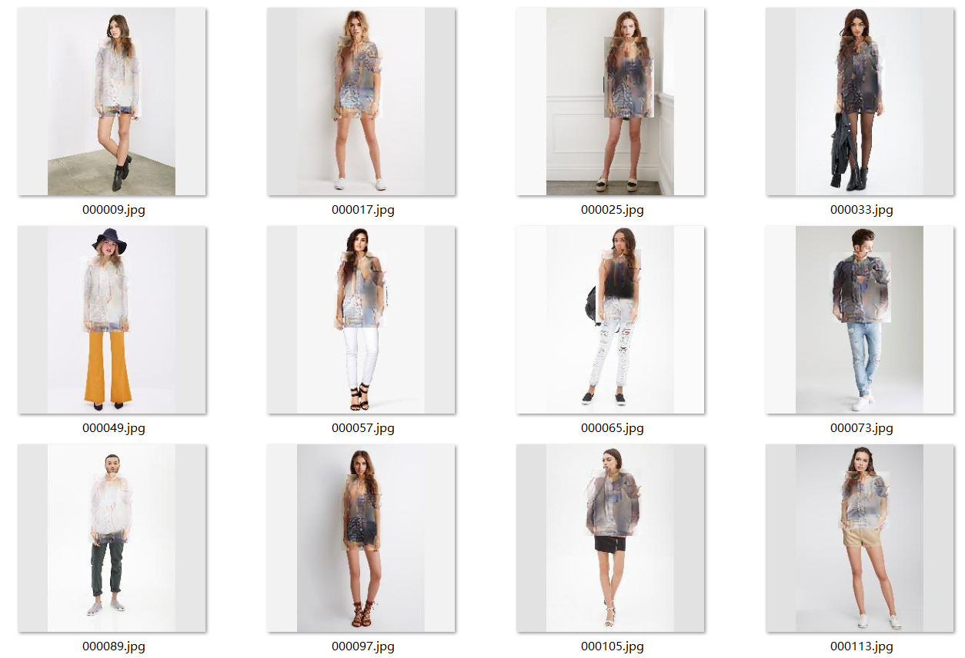
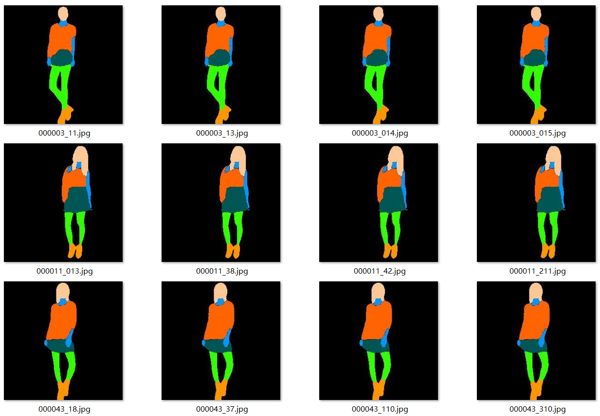
现有问题
第二阶段生成效果差
不能实现多样化生成
Notes:
1\ human parser does not have annotations for necks and treats neck/collar regions as background
2\ train a segmentation model and remove these regions before warping (use 2000 images from Training dataset)

Slide 10
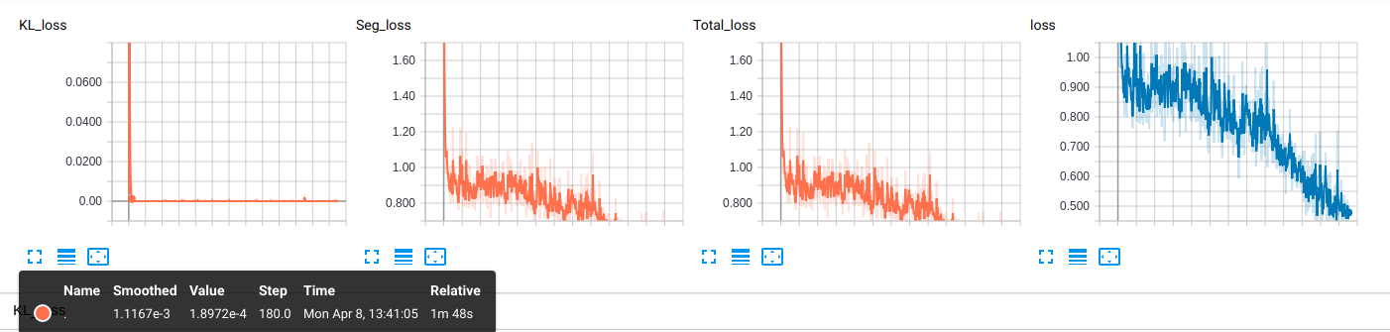
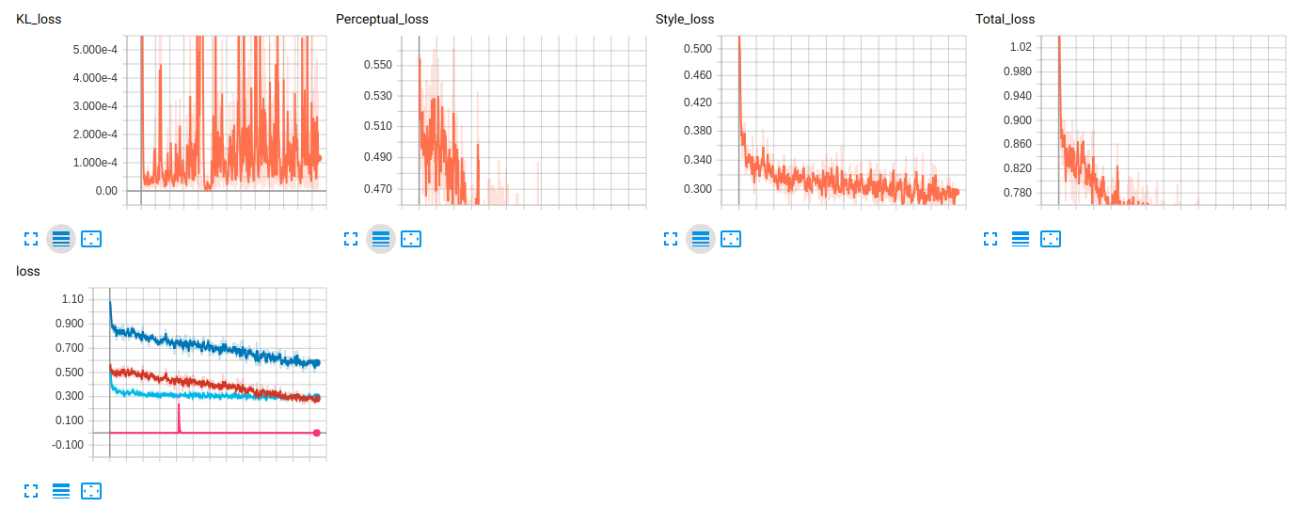
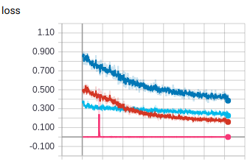
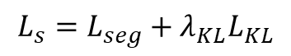
可能原因
第一阶段
第二阶段
$$L_{s}=L_{seg}+λ_{KL}L_{KL}$$
{0.1,100,1000}
6
Notes:
1\ human parser does not have annotations for necks and treats neck/collar regions as background
2\ train a segmentation model and remove these regions before warping (use 2000 images from Training dataset)

Slide 11
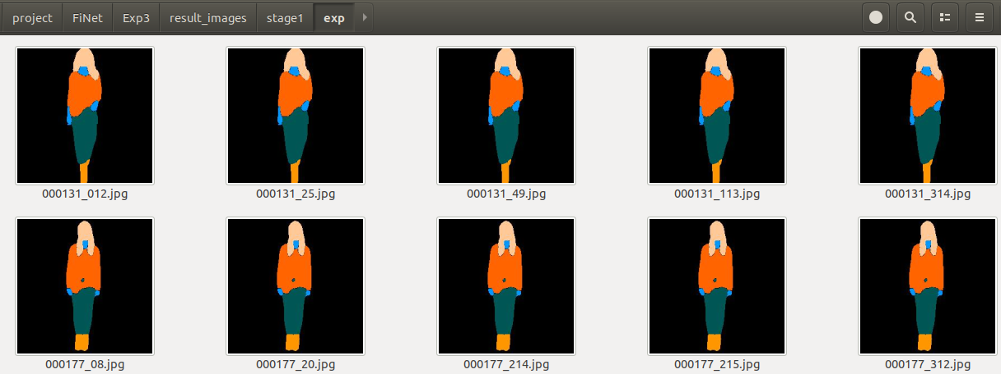
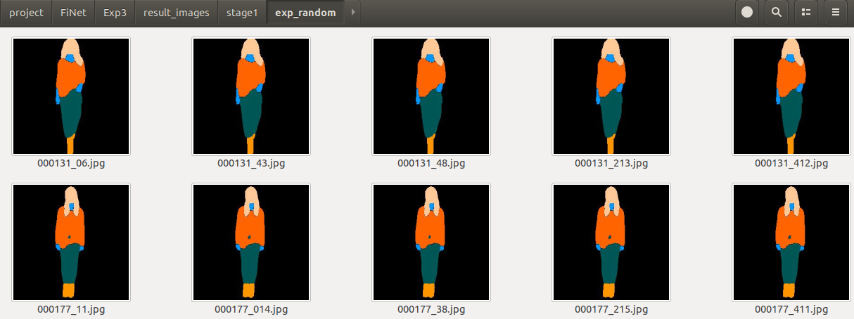
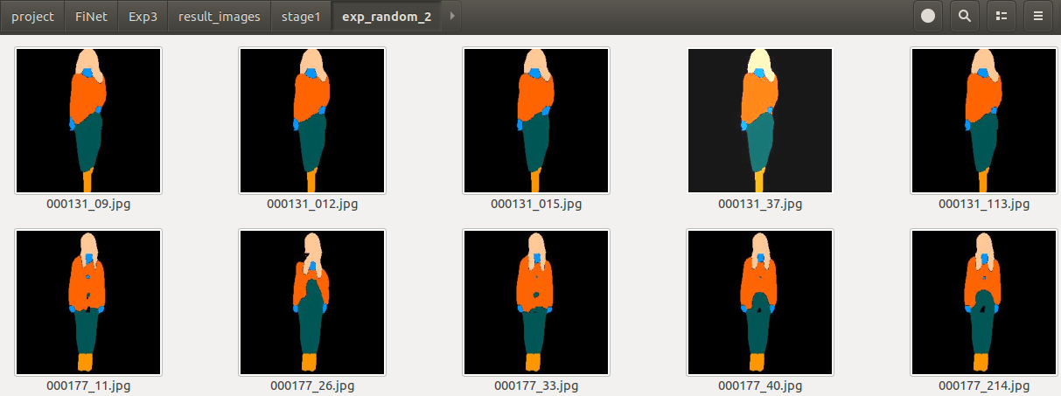
根据E网络输出，从N(μ,σ^2)采样
从N(0,1)采样
从N(0,100)采样
Notes:
1\ human parser does not have annotations for necks and treats neck/collar regions as background
2\ train a segmentation model and remove these regions before warping (use 2000 images from Training dataset)

Slide 12
任务清单
已实现：
数据集准备（DeepFashion），筛选8023张做训练集、1000张做测试集，并通过语义分割、关节点检测对数据做预处理 ；
网络框架设计并在pytorch框架下进行代码实现。
待实现：
根据实际效果再调整网络结构、损失函数等，利用图像合成的常见指标对网络性能进行评估；
选取相近的图像生成方法作对比试验；
验证我们的网络兼具虚拟试装功能；
探索更多可能：换装功能/隐空间可视化（分析隐空间向量不同维度对于图像生成效果的影响）。
6

Slide 13
基于图像的虚拟试衣
Q&A
沈凯越

